Slide 1
Řecké náboženství
Archaická a klasická doba

Slide 2
Základní charakteristika
Panteon zahrnuje stovky božstev mnoha odlišných typů
Bohové a bohyně, mýty a rituály i formy náboženských představ se lišily více nebo méně od města k městu, století od století
Náboženský partikularismus je podmíněný partikularismem politickým klasického Řecka (jednotný stát až 323 př. n. l.)

Slide 3
Časový a geografický rámec
Historie náboženství antického Řecka založená na uctívání množství bohů a bohyní přesahuje 2 000 let
Odehrávala se v mnoha řeckých městských státech a v řeckých koloniích středomořské oblasti v době zhruba od 2. tisíciletí př. n. l. až do 4. - 6. století n. l.

Slide 4
Polyteismus řeckého náboženství
Poly theoi doxa - víra v mnoho bohů (termín Filón Alexandrijský, 1. st.)
Polyteistické náboženství:
  pluralita božských sil
  pluralita rituálních praktik
  diversita nadlidských bytostí: bohové a bohyně, daimoni, héroové a další subkategorie
Strukturovaný panteon:
  hierarchie
  dualismus (protiklady např. Apollon – Dionýsos, Démétér – Athéna)
  různé formy reprezentací

Slide 5
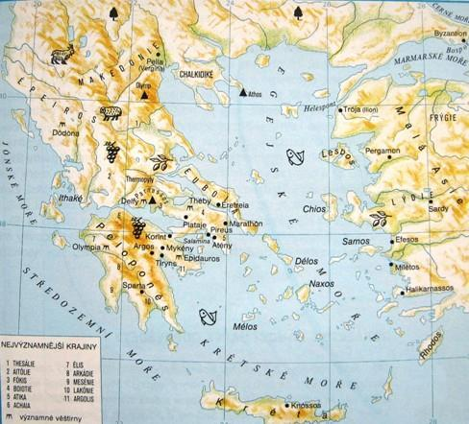
Řecko a oblast egejského moře
První velká civilizace egejského světa byla vytvořena obyvateli Kréty v období minojském.
Kolem poloviny 15. století př. n. l. přešla moc na obyvatele pevniny, kde v členitém hornatém terénu vznikly a postupně dosáhly rozkvětu samostatné městské státy.
Zdroj: Oliphantová 1993: 92.

Slide 6
Časový rámec
V užším smyslu zahrnuje historie samostatného antického Řecka a vývoje řecké kultury období od 8. století př. n. l. do 4. - 6. století n. l. zahrnující dobu:
  archaickou
  klasickou
  helénistickou

Slide 7
Chronologické vymezení
Kultura egejská
Temné období (1 200-800 př. n. l.)
Archaická doba (800-500 př. n. l.)
Klasická doba (480-323 př. n. l.)
Helénistická doba (323 – konec starověku)

Slide 8
Chronologické vymezení
Kultura egejská
  První velká civilizace egejského světa byla vytvořena obyvateli Kréty v období minojském (od 3. tisíciletí do poloviny 12. století př. n. l.)
    https://web.archive.org/web/20061215201052/http://www.culture.gr/2/21/211/21123a/e211wa03.html
  1 650-1100 mykénská civilizace v pevninském Řecku – její vznik spojován se vpádem řeckého kmene Achájů
    Kolem poloviny 15. století př. n. l. přešla moc na obyvatele pevniny, kde v členitém hornatém terénu vznikly a postupně dosáhly rozkvětu samostatné městské státy.
    Obraz bojů je zachycen v mýtech o hérójích v Homérských eposech

Slide 9
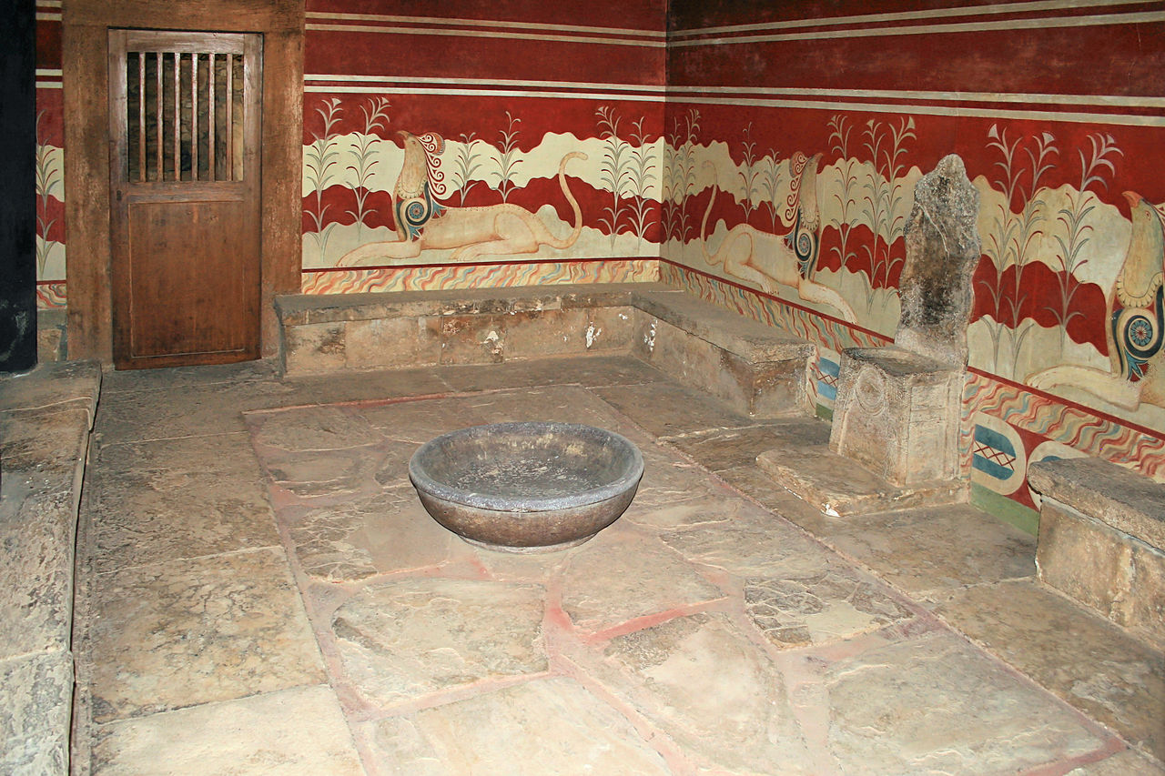
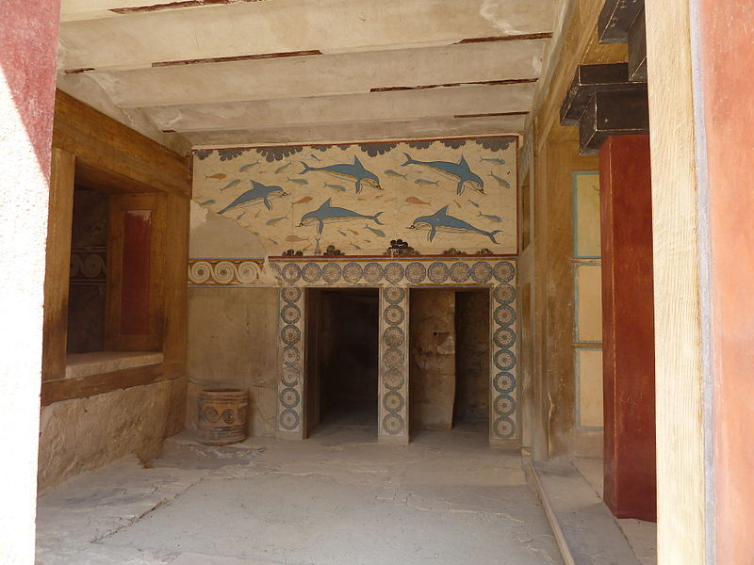
Palác v Knóssu

Slide 10
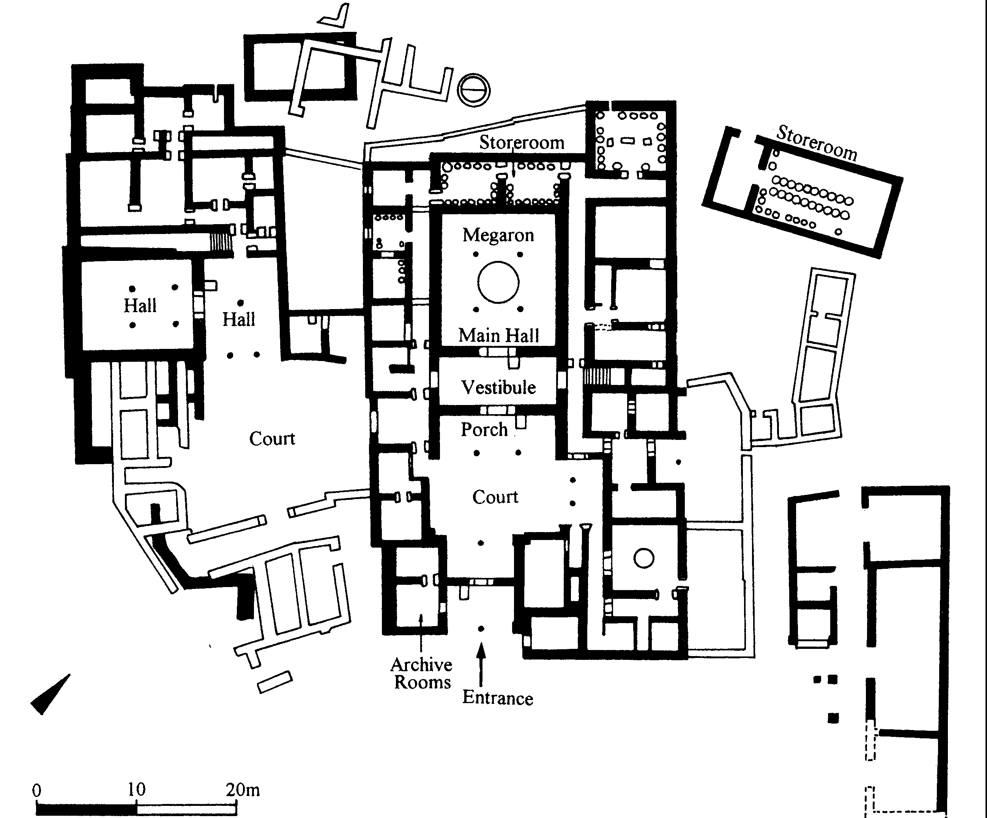
Plán Nestórova paláce v Pýlu – příklad mykénského paláce.
Zdroj: Gates 2003: 138.

Slide 11
Chronologické vymezení
Temné období (1 200-800 př. n. l.)
  Označení doby po pádu mykénské civilizace pod náporem tzv. mořských národů
  Pro toto období je k dispozici velmi málo pramenů

Slide 12
Chronologické vymezení
Archaická doba (800-500 př. n. l.)
  Budování základů autonomních řeckých městských států (polis), vzestup Sparty a Athén
  Kolonizace Středomoří – šíření řecké kultury
  Vytváření základů řecké kultury, vznik homérských eposů, počátky olympijských her (776 př.n.l. – 393/394 n.l.)

Slide 13
Chronologické vymezení
Klasická doba (480-323 př. n. l.)
  Vrchol řecké kultury
  Dominance Athén (Periklés, +420 př.n.l.), peloponéská válka a soupeření Sparty s Thébami o hegemonii
  Athény dominují i v rozmachu kultury – umění, literatury, dramatu, architektury, filosofie, vědy – základ řecké civilizace a řeckého kulturního dědictví

Slide 14
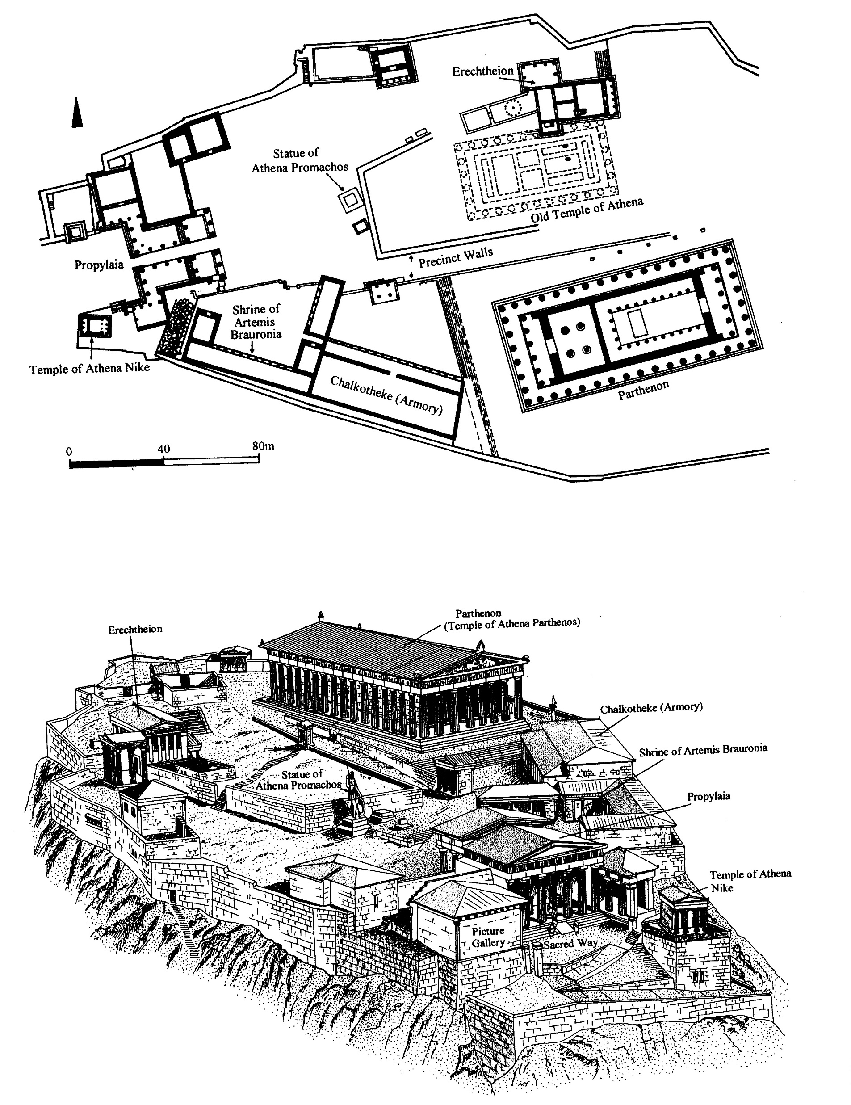
Akropole v Athénách, 5. století př. n. l.: nahoře: plán Akropole, dole: rekonstrukce.
Zdroj: Gates 2003: 244.

Slide 15
Chronologické vymezení
Helénistická doba (336 – konec starověku)
  V důsledku výbojů Alexandra Makedonského/Velikého dochází k zásadním změnám mapy světa:
    politickým
    mocenským
    kulturním a náboženským změnám (včetně přesunu center helénistické kultury a vzdělanosti – např. do Alexandrie)
    specifikům helénistického náboženského systému bude věnováno samostatné téma kurzu

Slide 16
Řecké náboženství = homérské náboženství ?
Ve druhé polovině 5. století př. n. l. napsal Hérodotos:
„Myslím, že Homér a Hésiodos byli starší než já o čtyři sta let, ne víc, a že to byli oni, kdo vytvořili pro Řeky božskou genealogii, dali epiteta bohům, rozdělili jejich úřady a schopnosti a popsali jejich vnější podobu.“
                Hérodotos, Dějiny 2.53

Slide 17
Prameny ke studiu řeckého náboženství
Nejznámější texty napsali Homér a Hésiodos
Základ vzdělávání, ale nikoli závazné:
    žádná pevně stanovená doktrína
Oporou náboženství není nauka, nýbrž síť lokálních kultů, které se obec od obce lišily
Autorita textu dána oblibou, kterou si získal, a tím, jak běžné Řeky oslovoval (Homér převyšoval ostatní)

Slide 18
Prameny ke studiu řeckého náboženství
Mýtus a jeho role v řecké kultuře
  mýtus – historie
Různé formy zachycení:
  mytografická díla
  literární díla
  teologická díla

Slide 19
Prameny ke studiu řeckého náboženství
Mýtus
  mýtus/příběh – jeho specifičnost je dána způsobem jeho používání
  odkazem k něčemu, co je pro kolektiv významné
  „posvátný příběh“: o počátcích – Řekové mnohé mýty situovali do epochy, kterou sami považovali za historickou (Trójská válka a několik předcházejících generací)
  společnými aktéry jsou lidé i nadlidské bytosti
  mýtus je vázán na sociální život

Slide 20
Prameny ke studiu řeckého náboženství
Mýtus – četba/poslech, vizuální reprezentace
  spojuje dohromady heterogenní příběhy a sociální jevy
    kosmogonie a theogonie
    antropogonie
    rituál oběti a otázka zabití
  rituální reprezentace – vztah mýtu a rituálu je v náboženství antického Řecka silně rozvolněný

Slide 21
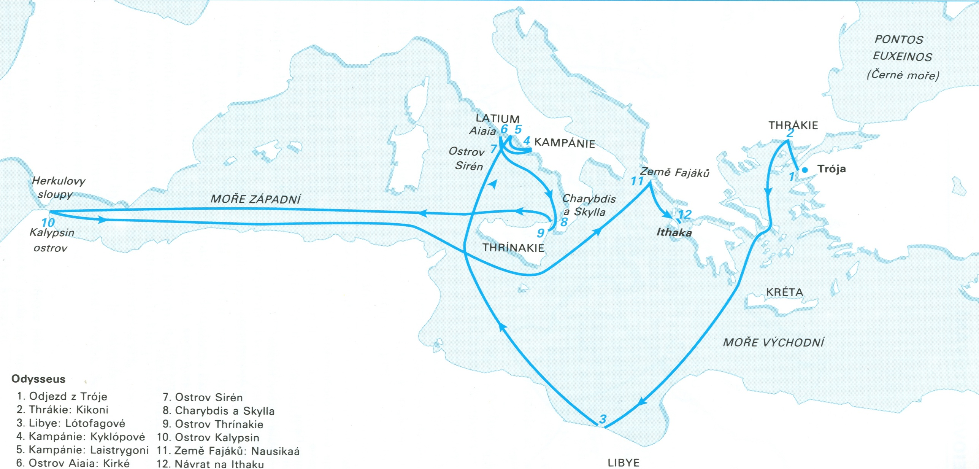
Odysseovo bloudění: mýtus vepsaný do mapy Středomoří

Slide 22
Prameny ke studiu
Archeologické
  Vizuální reprezentace postav a především témat
    sochy, reliéfy, mozaiky apod.
    sakrální předměty
    předměty každodenní potřeby
Písemné
  Díla literární:
    básnická
    filosofická
    historická
    geografická
    dramatická

Slide 23
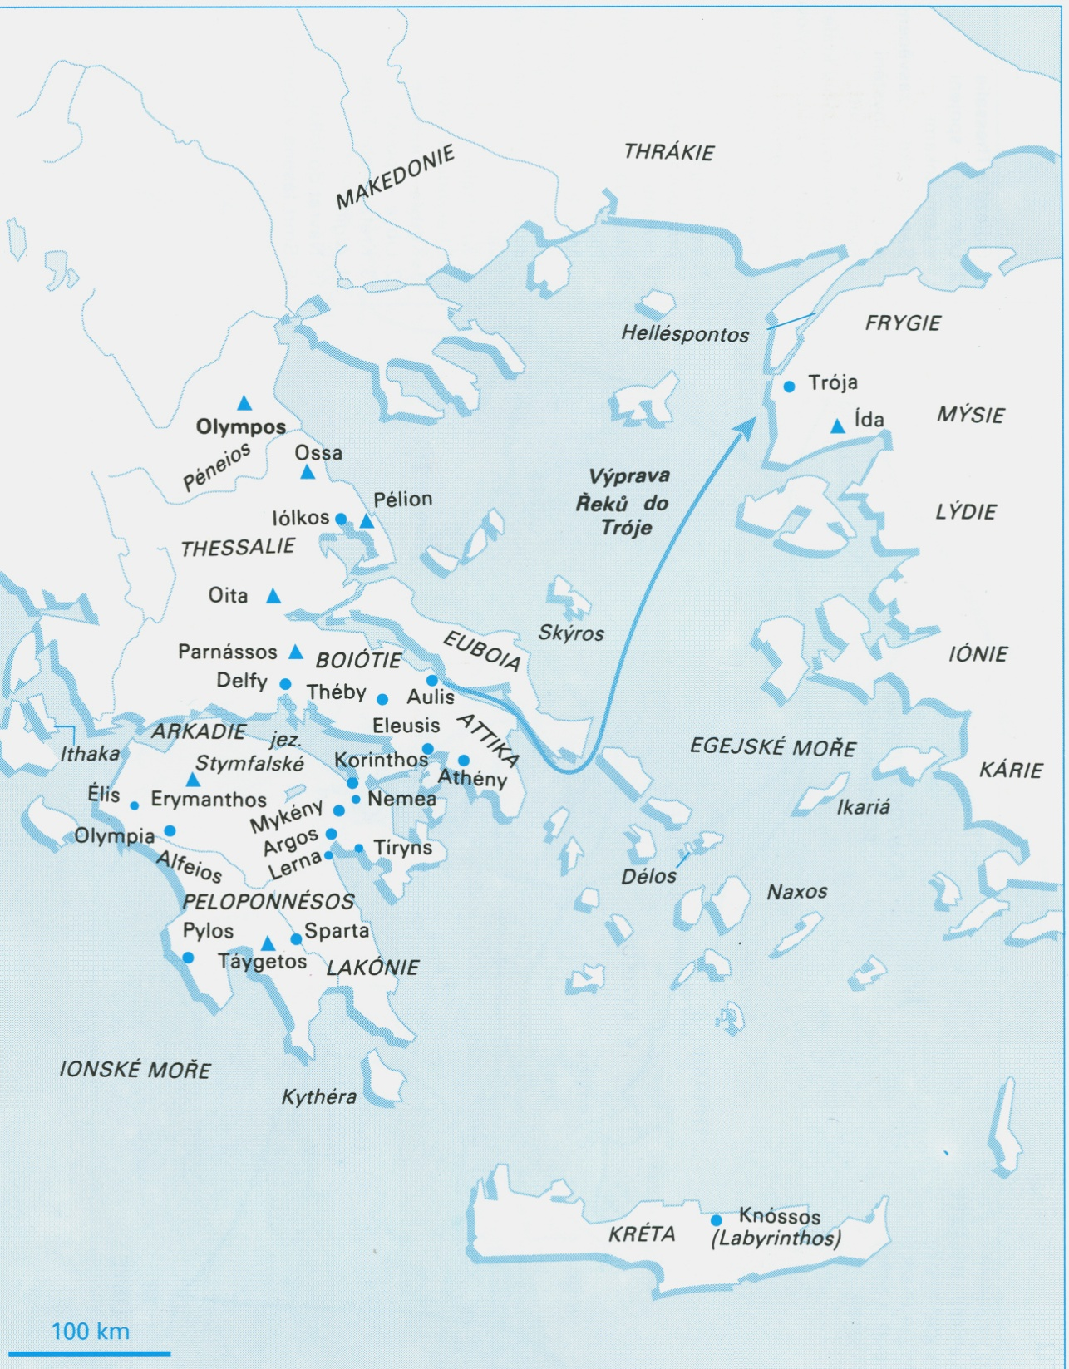

Slide 24
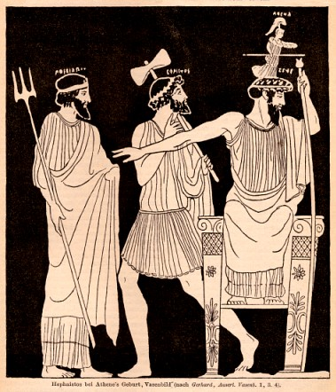
Řecký panteon
Řecké kmeny přicházejí v několika vlnách, hlavní koncem 12. století
Héra, Démétér, Afrodíté, Hermés, Poseidón, Dionýsos - božstva, s nimiž se po příchodu seznamují a přejímají do svého panteonu
Boha, kterého si přinášejí s sebou, postavili do čela svého panteonu
Zeus – gen. Dia – indoevropský bůh, původně jasného nebe (div)
Při příchodu do různých měst získává často nové atributy
Problematické množství bohyň – spojení s nimi hierogamií („Diova úranická povaha“) – proces interkulturní komunikace (nově příchozí s kulturou, s níž se setkávají)
Nejvyšší bůh řeckého panteonu - Zeus – své místo si vydobyl v tvrdých bojích
Není ani stvořitelem, ani nepatří ke generaci nejstarších božstev

Slide 25
Řecký panteon
Božstva mají antropomorfní podobu
  mužské a ženské postavy
  vypadají jako lidé, jednají jako lidé
  mají vlastnosti jako lidé – v odlišné míře (kvantitativní odlišnost)
  zásadně se liší kvalitativně – jsou:
    nesmrtelní (živí se ambrosií a pijí nektar)
    mají zvláštní krev íchór (mohou být i zranění)
  sídlí na Olympu (severní Thesalie)
    mají tam své paláce
    scházejí se na sněmy
    pořádají hostiny

Slide 26
Řecký panteon
Vztah bohů a lidí
božstva jsou těsně spjata se světem lidí
  řídí jejich osudy
  přímo zasahují do dějů událostí
komunikace mezi lidmi a božstvy
  není příliš obtížná:
    modlitby – nejsou v zásadě formalizované
    sliby
    především oběti a obětní rituály (základní povinností člověka je osvědčovat úctu – timé - především prostřednictvím oběti)
Správný postoj lidí k božstvům
  theosebeia – bohabojnost, zbožnost – úcta k bohům (pečlivé zachovávání všeho, co souvisí s uctíváním bohů)
  Hybris – zpupnost – chování překračující hranice – vyvolává trest bohů (mytologické příklady Tantalos, Niobé, Sýsifos aj.)

Slide 27
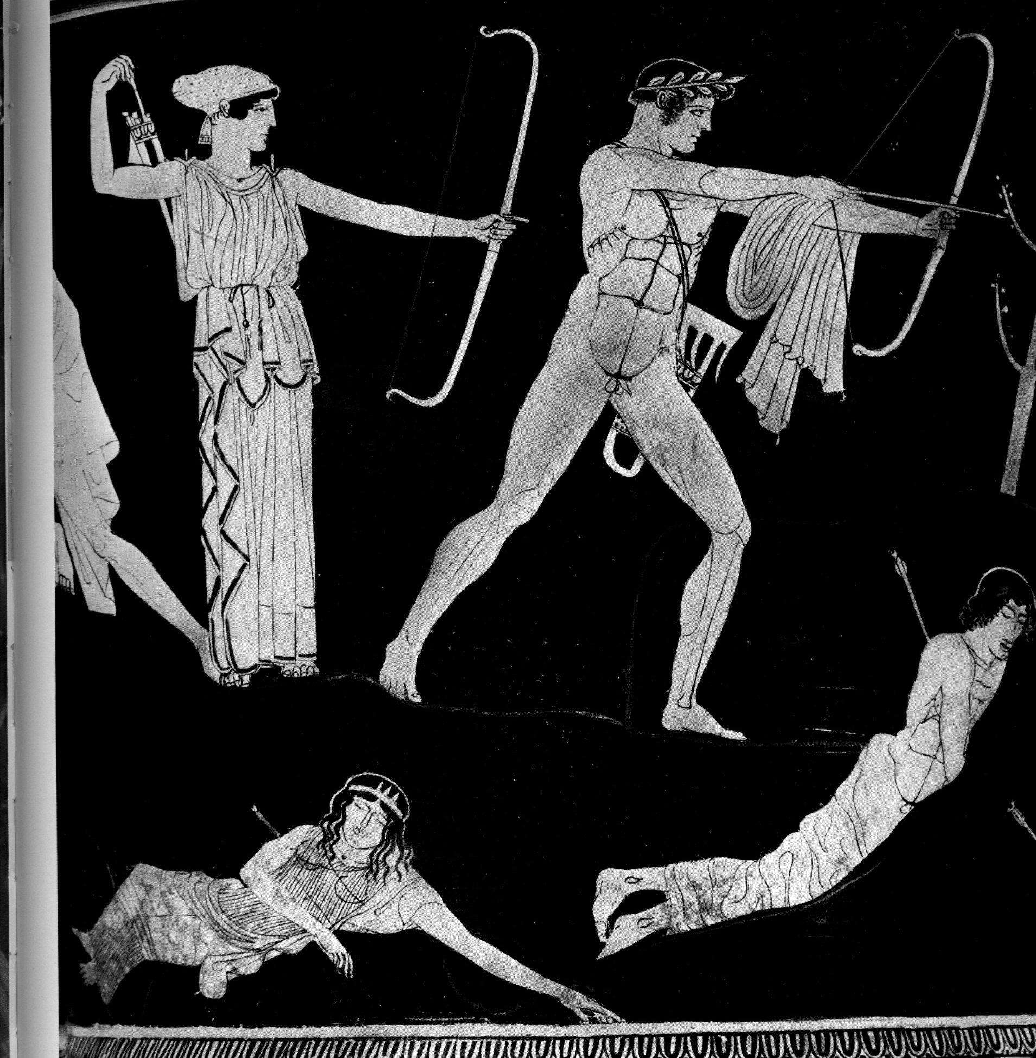
Hybris – trest, který stihl Niobé.
Apollón a Artemis zabíjejí Niobiny děti
Zdroj: Simon 1981.

Slide 28
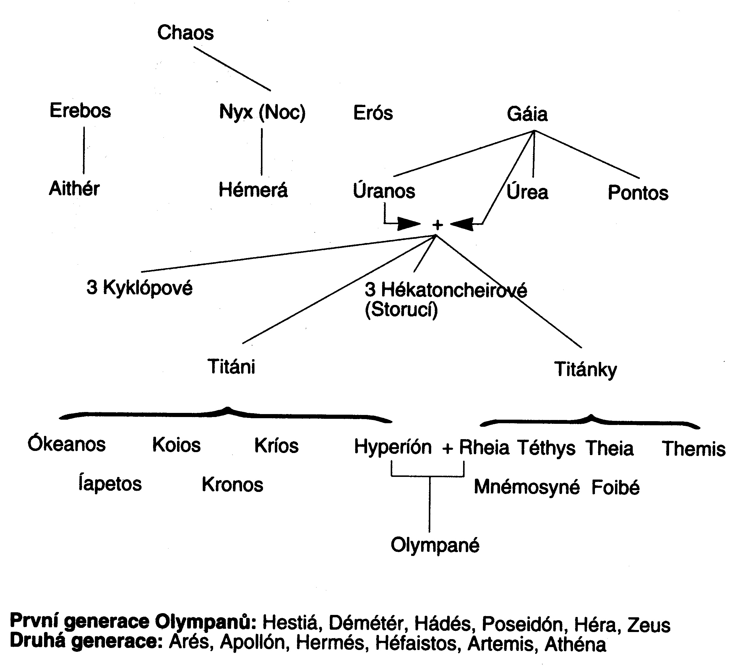
Theogonie
Theogonie – kosmogonie
Kosmogonie – theogonie podle Hésioda
Schéma sleduje Hésiodův výklad utváření kosmu – světa. V jeho pojetí je kosmogonie současně postupným rozením jednotlivých generací bohů a bohyní.
Zdroj: Martin 1993: 181

Slide 29
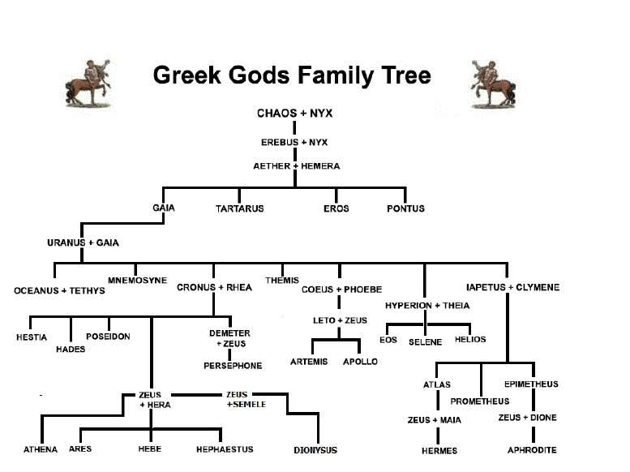

Slide 30
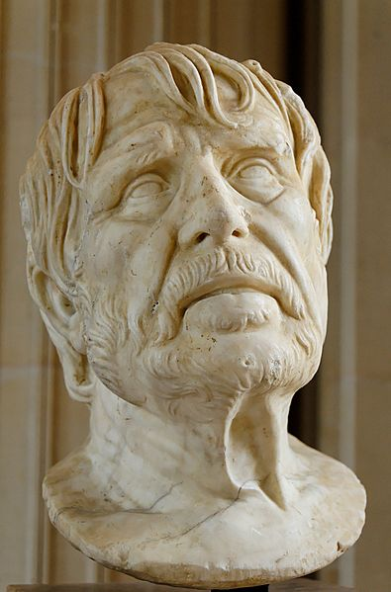
Hésiodos
Hésiodos z Asker v Boiótii, epik, mytholog/ mythograf, psal kolem roku 700 nebo v raném 7. st. př.n.l.
Autor koncepce tří generací bohů:
  Úranova
  Kronova
  Diova
pěti "věků" lidských pokolení
  zlatý
  stříbrný
  měděný
  hérójský
  železný

Slide 31
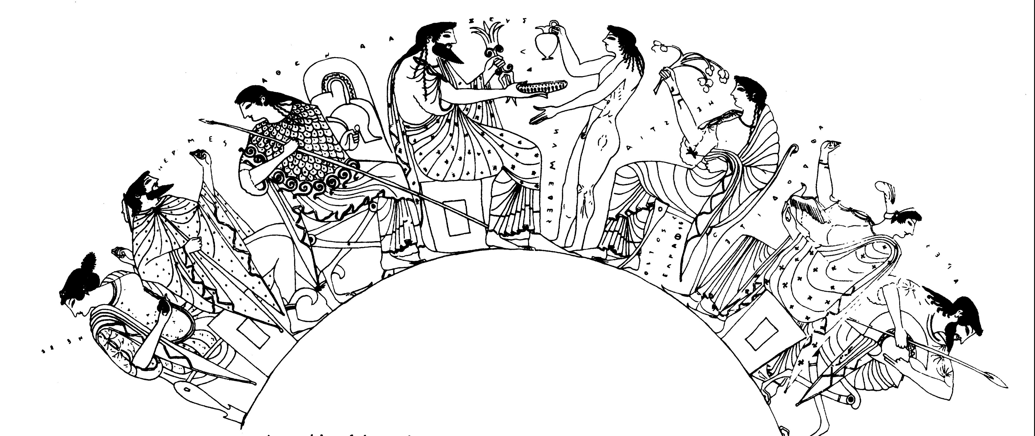
Panteon
Shromáždění bohů
Zleva doprava: Hébé, Hermés, Athéna, Zeus, Ganymédes, Hestia, Afrodíté, Arés.
Zdroj: Zaidman - Schmitt Pantel 2005: 218.

Slide 32
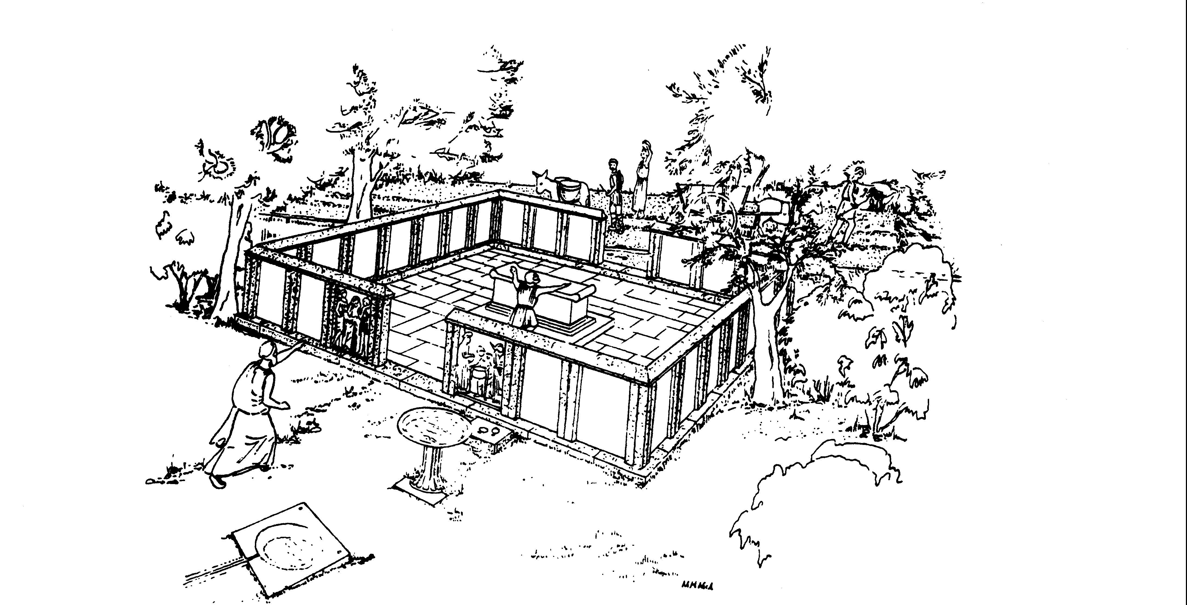
Panteon
Dvanáctka olympských božstev – dódeka theon
Rekonstrukce oltáře na athénské agoře
Oltář postavený mladým Peisistratem v roce 520 př. n. l. byl považován za východisko, odkud byly odměřovány všechny vzdálenosti v Attice. Dvanáct bohů představuje panhelénská božstva, uctívaná všemi Řeky. Jsou to členové rodiny, kterou tvoří Zeus, Héra, Athéna, Apollon, Poseidón, Afrodíté, Hermés, Héfaistos, Arés, Hestiá, Déméter a Dionýsos. Jejich počet se ustálil v 5. století př. n. l. Byli mezi sebou spřízněni a žili na Olympu.
Zdroj: Zaidman - Schmitt Pantel 2005: 98.

Slide 33
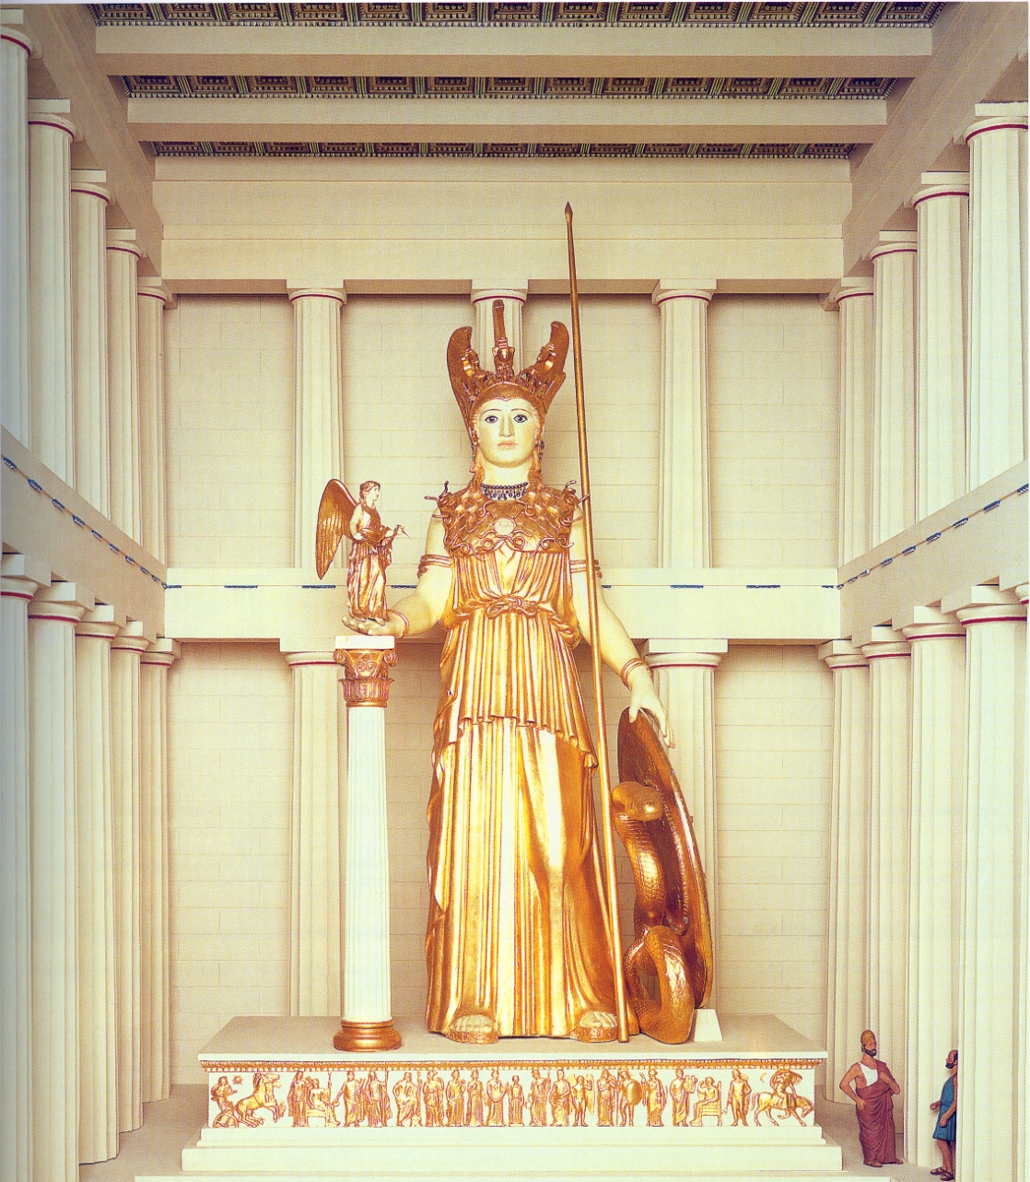
Athéna Parthenos

Slide 34
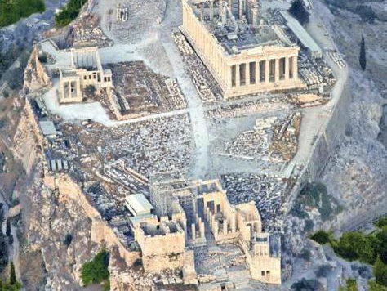
Akropolis, Athény

Slide 35
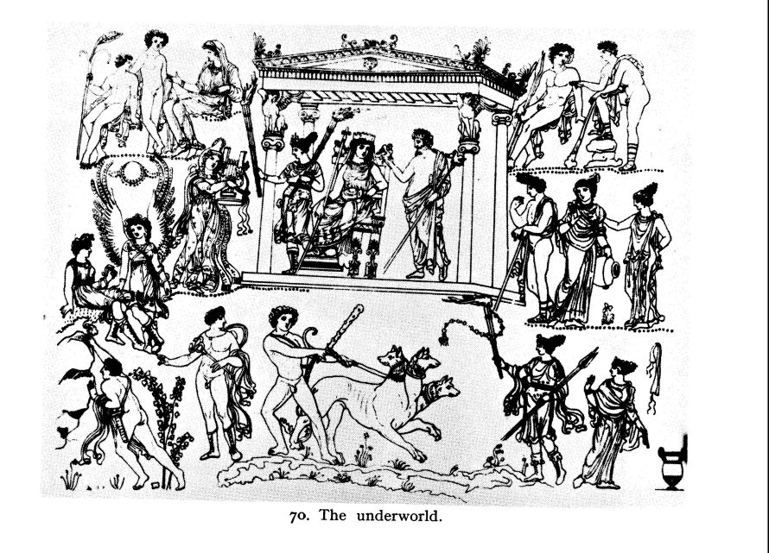
PODSVĚTÍ: Chthonická božstva v říši Hádově
Jiná božstva žijí pod zemí, vládne jim Hádés/Plúto se svojí manželkou Persefoné (ve středu). Vedle nich stojí Hekaté nesoucí dvě pochodně a obrací se k Orfeovi, který v podsvětí hledá svoji manželku Euridiké. V horním levém rohu je Megara se dvěma Heraklidy, v pravém horním rohu Peirithoos a Théseus. Pod nimi jsou dvě Danaovny a mladík mezi nimi je zřejmě Protesilaus, který se vrací na zem. Za Orfeem jsou dvě Fúrie ve svých charakteristických botách, jedna sedí na kůži pantera, druhá je okřídlená. Dole je Heraklés táhnoucí Kerbera a Hermés, který mu ukazuje cestu. Zcela vlevo je Sýsifos vpravo ještě jednou Hekaté a další Danaovna.
Zdroj: Bianchi 1976: obr. 70.

Slide 36
Panteon
Další významní bohové a bohyně:
  Hádés, Hélios, Hypnos, Thanatos, Asklepios
  Selené, Hébé, Hekaté, Iris, Nemesis, Themis
  Skupinová božstva:
    Músy
    Moiry
    Hóry
    Charitky
    Erynie
    Satyrové, mainady

Slide 37
Héroové
Významná skupina postav řecké mytologie propojující svět bohů a lidí:
  Obvykle potomci boha (často Dia) a smrtelnice, nejsou nesmrtelní (mohou být „uvedeni na Olymp“, např. Héraklés)
  Bohové a bohyně, s nimiž jsou spříznění jim pomáhají, nebo jim mohou škodit na základě antipatií (např. Héra Hérakleovi)
    Héraklés: hérós mimořádné síly. Héraklés je příkladem héróa celořeckého významu. Mýty vyprávějící o jeho životě a činech tvoří rozsáhlý soubor. Jejich analýza dokládá dlouhodobý proces vytváření a proměny Hérakla samotného ve vyprávěních různých období.
    Perseus, Oidipús, Odysseus, Pelops
    Théseus: hérós srovnáván s Héraklem – vázán na oblast Athén
    Kadmos: mýtický zakladatel Théb

Slide 38
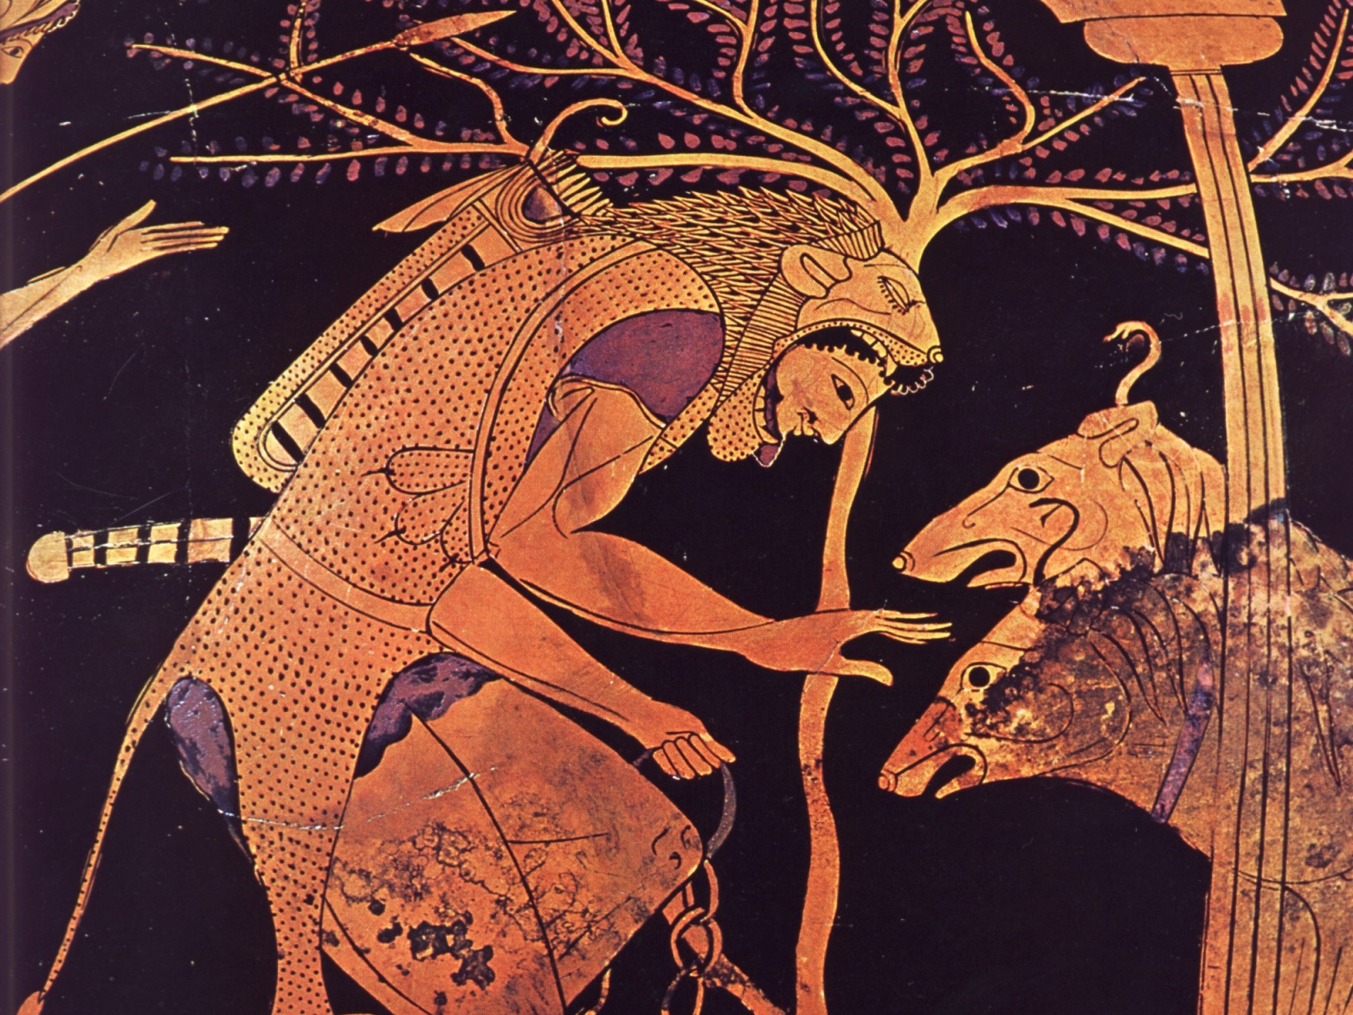
Héraklés a Kerberos

Slide 39
Rituál v řeckém náboženství
Rituály – prostředek k dosažení cílů?
Základním cílem je předvídatelný život ve fungujícím (a poznatelném) kosmu ovládaném božstvy
  nástroj komunikace lidí s bohy a bohyněmi
  nejčastěji zahrnuje modlitby, očišťování a oběti
  zajišťuje stálé udržování vzájemných vazeb (koloběh přání a díků v podobě dávání darů)
Vycházejí z tradice
  Nejsou obvykle explicitně vázány na konkrétní mýtus (výjimkou jsou mystéria)
  role aitiologických mýtů, např. forma krvavé oběti – Prométheus
  specifika a odlišnosti v různých lokalitách v rámci kultu téhož božstva
Rituály jsou prováděny:
  V soukromí domácností
  Veřejně jak pro jednotlivce, tak především obec
  Mystéria – tajné rituály (ve vyhrazených, uzavřených prostorách svatyní) přístupné jen zasvěceným, nejznámější mystéria bohyně Démétry v Eleusíně spojená původně s vegetačním cyklem, viz homérský Hymnus na Démétru

Slide 40
Rituál v řeckém náboženství
Kněžstvo
    není v Řecku významnou/mocnou sociální vrstvou
    oběti a modlitby v rodině vykonává otec
    v obci a státě panovník nebo úředník
    Kněží, hiereis, a kněžky, hiereiai pečovali o chrám a kult boha/bohyně v daném místě
      sami konali oběti nebo pronášeli modlitby
      byli voleni, určováni losem, dědili kněžskou funkci aj.

Slide 41
Rituál v řeckém náboženství
Oběti (a dary)
  Dary
    podíl z válečné kořisti, vítěznou zbraň, třínožky, roucha, sochy, vázy, votivní tabulky za zachránění nebo uzdravení – často plastiky např. uzdravených končetin
  Nekrvavé oběti: úroda, věnce květin, obilí, ovoce, koláče, med
    Úlitba: vína, mléka, oleje, medu (např. začátek a konec hostin)
  Krvavé oběti
    Obětní zvířata přesně stanoveno jaký druh kterému bohu nebo bohyni
      rozlišení podle pohlaví
      rozlišení podle barvy (podsvětním božstvům tmavá/černá zvířata)
      hekatombé – hekatomba, oběť původně sta kusů dobytka spojená např. v Athénách se společnou hostinou všech účastníků – občanů/celé obce
      holokauston – celopal - oběť podsvětním božstvům byla celá spálena

Slide 42
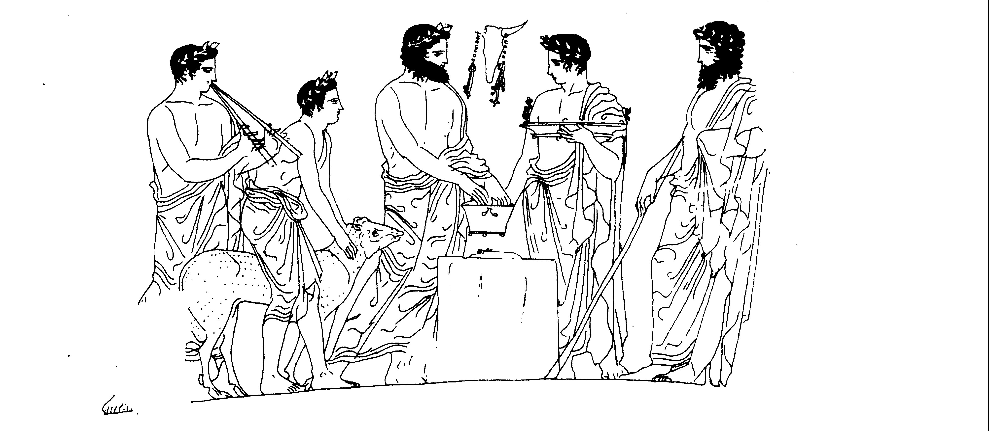
Obětní rituál
Příprava oběti: postava vpravo od oltáře drží v levé ruce kanún, obětní nádobu se zrny ječmene a obětní nůž (machaira), v pravé, kterou napřahuje nad oltář, má mísu s obětní vodou (chernips), do níž obětník noří ruce, aby provedl očistu. Vodou bude pokropeno obětní zvíře a stejně mu bude hozeno na hlavu zrní, aby bylo srozuměno s tím, že bude obětí. Zvíře je drženo v klidu vlevo od oltáře pomocníkem, za nímž stojí flétnista. Na pravé straně doplňuje symetrii scény kněz, který dohlíží na celý obřad.
Zdroj: Zaidman – Schmitt Pantel 2005: 225.

Slide 43
Rituál v řeckém náboženství
Věštci a věštkyně
    Manteis – věštci: výklad znamení, zjišťování vůle bohů a bohyní
      Znamení přímá: nahodilé zvuky, přírodní jevy
      Znamení nepřímá: sny, let ptáků
      Podle obětních zvířat (hieroskopiá)
    Věštírny – místa zasvěcená jednotlivým bohům nebo bohyním, kde bylo možné zjišťovat jejich vůli
      Diova věštírna v Dodóně
      Apollónava věštírna v Delfách, v Didymé u Milétu
      Asklépiův chrám v Epidauru (inkubace vedoucí k uzdravení)
Věštění
  velmi obvyklá a často využívaná cesta ke zjištění odpovědí na otázky soukromého i veřejného života

Slide 44
Rituál v řeckém náboženství
Chrám
  Příbytek boha, bohyně
  Uložení chrámových pokladů
  Vstup jen kněží a kněžky
  Oltáře před chrámem – shromáždění k obětem
Kalendář
  Každé město/každá polis vlastní kalendář (nestejný počátek roku i měsíců), původní lunární postupně nahrazován solárním rokem
  Oficiální kalendáře nejčastěji slouží k orientaci v náboženských svátcích:
    Delfský kalendář
    Athénský kalendář – dobře dochované – množství svátků nejrůznějšího významu (zahrnující aspekty zemědělského života, prosperity, kult Athény, občanské svátky, Dionýsova kultu)
Panhelénské svátky – všeřecký význam – ekecheiria
  Hry, agónés, - původ snad v zápasech (ritualizovaný boj)
    Sportovní nebo kulturní
    Olympijské, pythyjské
    Isthmické, nemejské

Slide 45
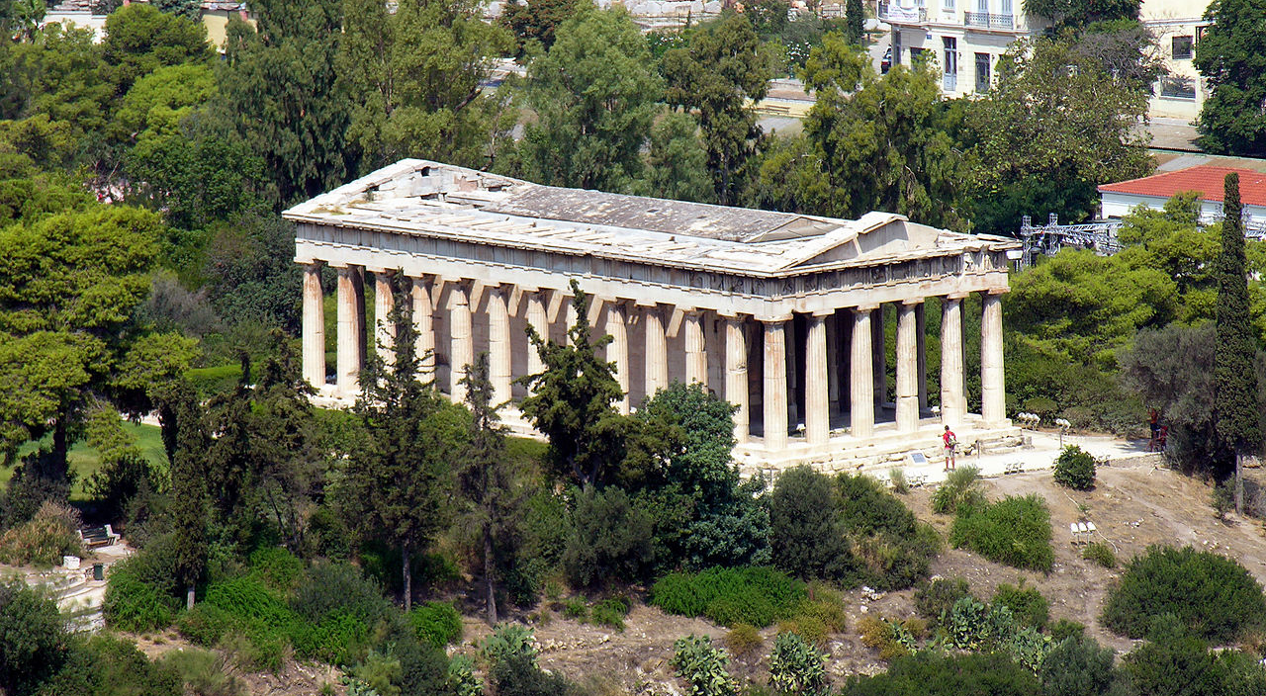
Héfaistův chrám v Athénách

Slide 46
Použité zdroje
Beard, Mary – John North, Pagan Priests. Religion and Power in the Ancient World, London: Ducworth 1990.
Bianchi, Ugo, The Greek Mysteries, [Iconography of religions XVII, 3], Leiden: E. J. Brill 1976.
Burkert, Walter, Ancient Mystery Cults, Cambridge – London: Harvard Universitys Press 1987.
Burnová, Lucilla, Řecké mýty, Praha: Nakladatelství Lidové noviny 1999.
Gates, Charles, Ancient Citites. The Archeology of Urban Life in the Near East and Egypt, Greece, and Rome, London: Routledge 2003.
Hošek, Radislav, Náboženství antického Řecka, Praha: Vyšehrad 2004.
Oliphantová, Margaret, Atlas starověkého světa. Po stopách významných civilizací dávných dob, Bratislava: Gemini 1993.
Svoboda, Ludvík (ed.), Encyklopedie antiky, Praha: Academia 1993.
Šílený, Tomáš – Gabriel Hejzlar, Život v antickém Řecku, Praha: Jednota čekých filologů ⁵1947.
Vernant, Jean-Pierre, Řecký člověk a jeho svět, Praha: Vyšehrad 2005.
Vernant, Jean-Pierre, Vesmír, bohové, lidé: nejstarší řecké mýty, Praha: Paseka 2001.
Vidman, Ladislav Od Olympu k Pantheonu. Antické náboženství a morálka, Praha: Vyšehrad 1986.
Zaidman, Luise Briut – Pauline Schmitt Pantel, Religion in the Ancient Greek City, Cambridge: Cambridge University Press 2005.

